Slide 1
Chapitre 4 Le protocole IPv6
Module IP Essentials
3ème Année
2022/2023

Slide 2
Objectifs du chapitre
Justifier le besoin de IPv6 / Signaler la Coexistence des protocoles IPv4 et IPv6.
Citer les techniques de migration vers IPv6
01
02
Décrire la représentation de l'adresse IPv6 Appliquer les règles pour réduire la notation des adresses IPv6.
Identifier les différents types d’adresses IPv6
Méthode EUI-64 et génération aléatoire d’une adresse IPv6.
Les adresses de multidiffusion IPv6 (attribuées, ou sollicité)
03

Slide 3
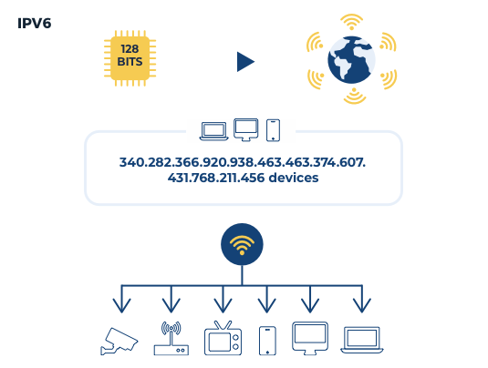
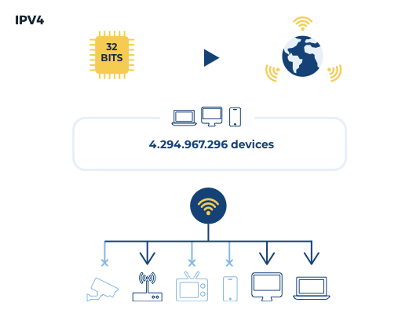
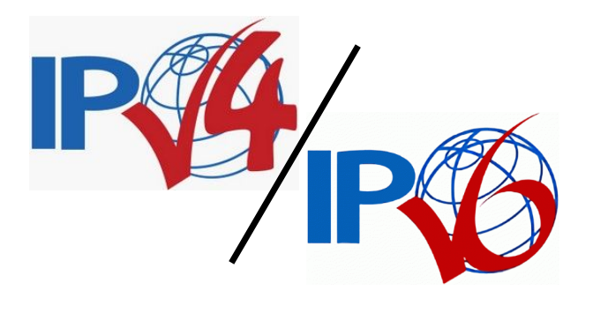
Ce qui rend IPv6 nécessaire
Le manque d'espace d'adressage IPv4 a été le facteur le plus décisif pour la transition vers l'IPv6
Le protocole IPv6 est conçu pour être le successeur de l'IPv4.
Notes:
Le manque d'espace d'adressage IPv4 a été le facteur le plus décisif pour la transition vers l'IPv6. À mesure que les connexions à Internet augmentent en Afrique, en Asie et dans d'autres parties du monde, les adresses IPv4 deviennent insuffisantes pour prendre en charge cette croissance.

Slide 4





Avantages de l’IPv6
340 millions de millions de millions d’adresses réparties sur 4,3 milliards
Le réseaux IPv6 fournissent des capacités de configuration automatique
Dispose d’un potentiel inexploité pour déclencher l’innovation et aider à la collaboration
Prend en charge l’adressage multidiffusion
Peut se connecter à plusieurs réseaux simultanément

Slide 5
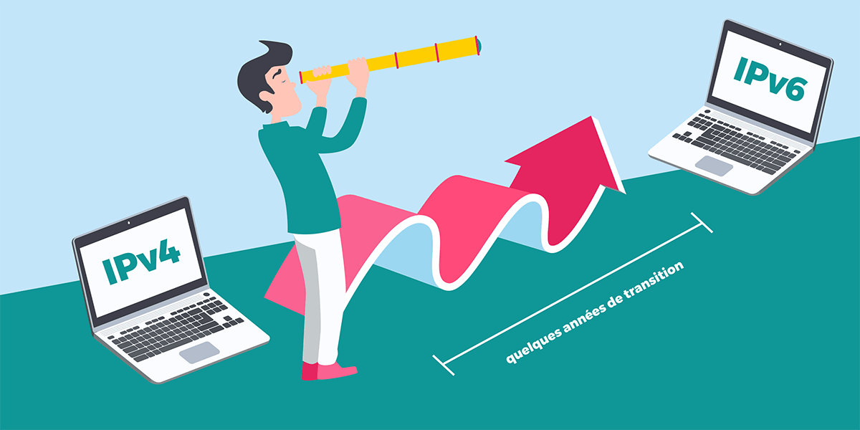
Coexistence des protocoles IPv4 et IPv6
La transition vers l'IPv6 n'aura pas lieu à une date fixe. Dans un futur proche, l'IPv4 et l'IPv6 vont continuer à coexister.
La transition vers l'IPv6 durera probablement plusieurs années.
L'IETF a créé divers protocoles et outils pour aider les administrateurs réseau à migrer leurs réseaux vers l'IPv6.

Slide 6
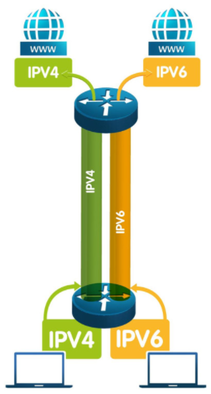
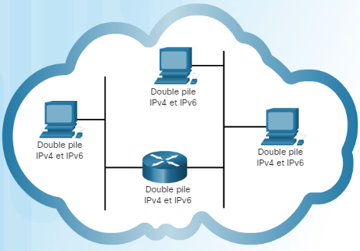
Coexistence des protocoles IPv4 et IPv6 Les techniques de migration vers IPv6:
La double pile : permet à l'IPv4 et à l'IPv6 de coexister sur le même segment de réseau. Les périphériques double pile exécutent les piles de protocoles IPv4 et IPv6 simultanément.

Slide 7
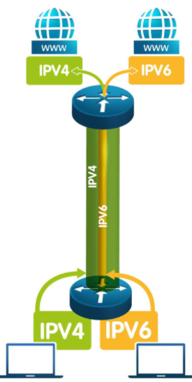
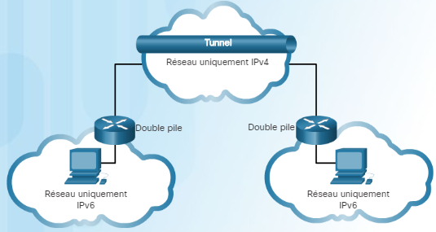
Coexistence des protocoles IPv4 et IPv6 Les techniques de migration vers IPv6:
Le tunneling : est une méthode de transport des paquets IPv6 via un réseau IPv4. Les paquets IPv6 sont encapsulés dans des paquets IPv4, de la même manière que d'autres types de données.

Slide 8
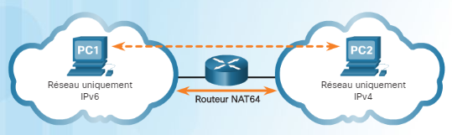
Coexistence des protocoles IPv4 et IPv6 Les techniques de migration vers IPv6:
La traduction : les périphériques IPv6 peuvent utiliser la traduction d'adresses réseau 64 (NAT64) pour communiquer avec les périphériques IPv4 à l'aide d'une technique de traduction similaire à la NAT pour l'IPv4. Un paquet IPv6 est traduit en un paquet IPv4, et inversement.

Slide 9
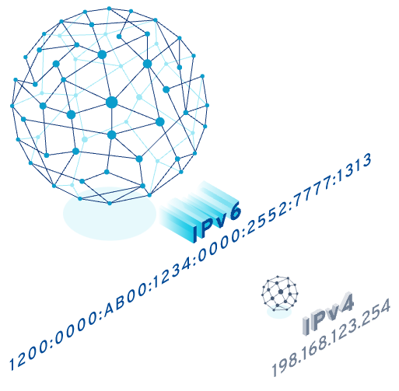
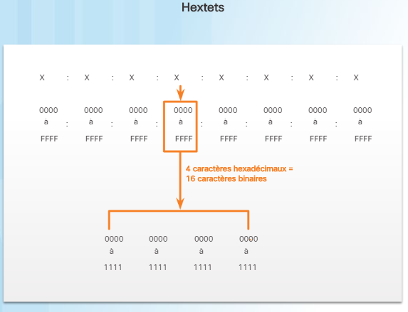
Représentation de l'adresse IPv6
Notes:
Les adresses IPv6 ont une longueur de 128 bits et sont notées sous forme de chaînes de valeurs hexadécimales. Tous les groupes de 4 bits sont représentés par un caractère hexadécimal unique ; pour un total de 32 valeurs hexadécimales.
Les adresses IPv6 ne sont pas sensibles à la casse et peuvent être notées en minuscules ou en majuscules.
Le format privilégié pour noter une adresse IPv6 est x:x:x:x:x:x:x:x, où chaque « x » est constitué de quatre valeurs hexadécimales.
Pour faire référence aux 8 bits d'une adresse IPv4, nous utilisons le terme « octet ». Pour les adresses IPv6, « hextet » est le terme officieux qui désigne un segment de 16 bits ou de quatre valeurs hexadécimales.
Chaque « x » équivaut à un hextet, 16 bits, ou à quatre caractères hexadécimaux.
Le format privilégié implique que l'adresse IPv6 soit écrite à l'aide de 32 caractères hexadécimaux. Cela ne signifie pas nécessairement que c'est la solution idéale pour représenter une adresse IPv6.

Slide 10



Les règles de représentation de l'adresse IPv6 (1) Règle n° 1 - Omettre les zéros en début de segment
La première règle pour réduire la notation des adresses IPv6 consiste à omettre les zéros (0) du début d'une section de 16 bits (ou hextet).
Cette règle s'applique uniquement aux zéros de début de segment et NON aux zéros de fin.

Slide 11
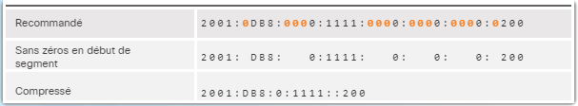
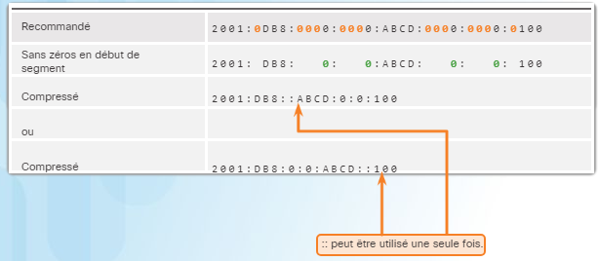
Les règles de représentation de l'adresse IPv6 (2) Règle n° 2 - Omettre les séquences composées uniquement de zéros
La deuxième règle est de remplacer toute chaîne unique et contiguë d'un ou plusieurs segments de 16 bits à 0 par deux points (::)

Slide 12
Les règles de représentation de l'adresse IPv6 (3) Application
Parmi la liste suivante, identifiez les adresses IPv6 qui sont valables en répondant par
Vrai ou Faux.
1. | 2001:db8:100::1 : ________________________
2. | 2001:db8:1i5a::1 : ________________________
3. | ff02::2 : _________________________________
4. | 8965:679:80:3::a : ________________________
5. | 2001:0db8:100:1:2:3:4:5:1 : ___________________

Slide 13
Les règles de représentation de l'adresse IPv6 (4) Application
Simplifiez les adresses IPv6 suivantes :
1. | 2001:0db8:1000:2000:3000:0100:0020:0300 :________________
2. | 2001:0db8:0000:0000:0001:0000:0000:0001 :__________________
3. | 2001:0db8:0000:0000:0000:0000:0000:0001 : _________________
4. | 0000:0000:0000:0000:0000:0000:0000:0001 :_________________

Slide 14
Adresse IPv6 | Forme simplifié
fe80:0000:0000:0000:0000: 4cff:fe4f:4f50
2001:0688:1f80:2000:0203:ffff:0018:ef1e
2001:0688:1f80:0000:0203:ffff:4c18:00e0
3cd0:0000:0000:0000:0000:0040:0000:0000:0cf0
0000:0000:0000:0000:0000:0000:0000:0000
0000:0000:0000:0000:0000:0000:0000:0001

Slide 15
Adresse IPv6 | Forme expansée
fec0:0:0:ffff::1
fe80::1
fe80::4cd2:ffa1::1

Slide 16
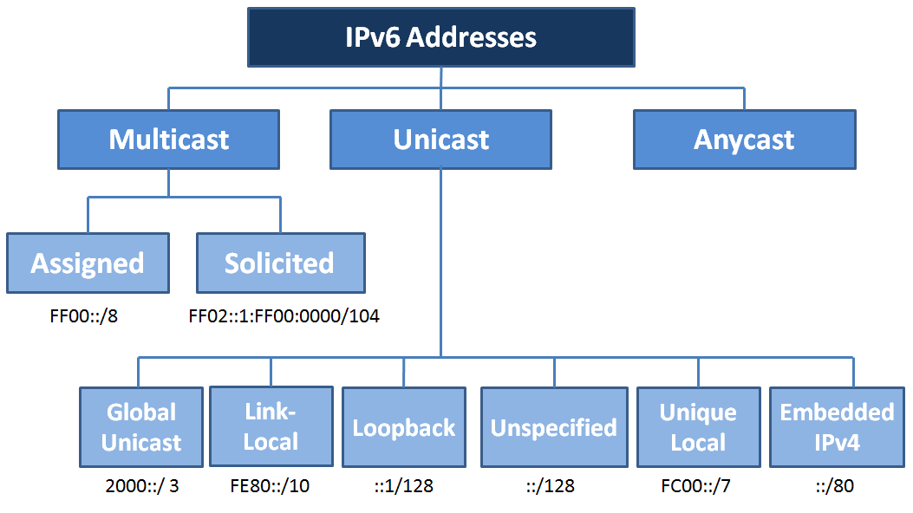
Types d'adresses IPv6

Slide 17
Types d'adresses IPv6
ll existe trois types d'adresses IPv6 :
Monodiffusion: une adresse de monodiffusion IPv6 identifie une interface sur un périphérique IPv6 de façon unique. Une adresse IPv6 source doit être une adresse de monodiffusion.
Multidiffusion : une adresse de multidiffusion IPv6 est utilisée pour envoyer un seul paquet IPv6 vers plusieurs destinations.
Anycast : une adresse anycast IPv6 est une adresse de monodiffusion IPv6 qui peut être attribuée à plusieurs périphériques. Un paquet envoyé à une adresse anycast est acheminé vers le périphérique le plus proche ayant cette adresse.
Contrairement à l'IPv4, l'IPv6 n'a pas d'adresse de diffusion. Cependant, il existe une adresse de multidiffusion destinée à tous les nœuds IPv6 et qui offre globalement les mêmes résultats.

Slide 18
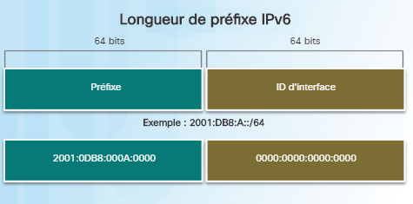
Longueur de préfixe IPv6
Le protocole IPv6 n'utilise pas la notation décimale à point du masque de sous-réseau.
La longueur de préfixe est utilisée pour indiquer la partie réseau d'une adresse IPv6 à l'aide de la notation adresse IPv6/longueur de préfixe.
La longueur de préfixe peut être comprise entre 0 et 128.
La longueur de préfixe IPv6 standard pour les réseaux locaux et la plupart des autres types de réseau est /64.
➔ Cela signifie que le préfixe ou la partie réseau de l'adresse a une longueur de 64 bits, ce qui laisse 64 bits pour l'ID d'interface (partie hôte) de l'adresse.

Slide 19
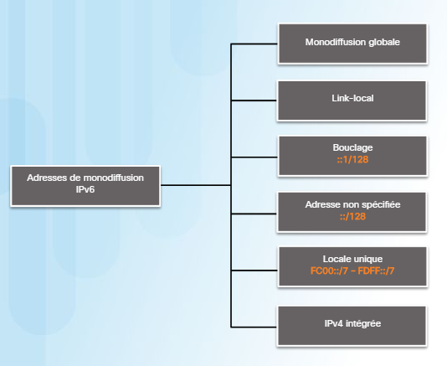
Adresses de monodiffusion IPv6
Une adresse de monodiffusion IPv6 identifie une interface sur un périphérique IPv6 de façon unique.
Un paquet envoyé à une adresse de monodiffusion est reçu par l'interface correspondant à cette adresse.
L'adresse IPv6 de destination peut, quant à elle, être une adresse de monodiffusion ou de multidiffusion.

Slide 20
Adresses de monodiffusion IPv6 Monodiffusion globale
Monodiffusion globale: est similaire à une adresse IPv4 publique.
Ces adresses sont uniques au monde et routables sur Internet.
Les adresses de mono-diffusion globale peuvent être configurées de manière statique ou attribuées dynamiquement.

Slide 21
Adresses de monodiffusion IPv6 Link-local
Link-local: Une adresse IPv6 qui permet à un périphérique de communiquer avec d'autres périphériques IPv6 sur la même liaison et uniquement sur cette liaison (sous-réseau).

Slide 22
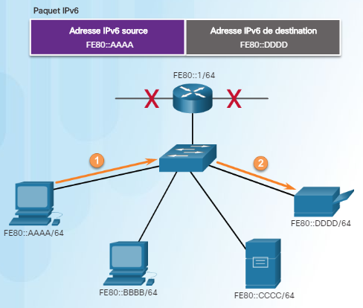
Adresses de monodiffusion IPv6 Link-local
En règle générale, c'est l'adresse link-local du routeur et non l'adresse de diffusion globale qui est utilisée comme passerelle par défaut pour les autres périphériques sur la liaison.

Slide 23
Adresses de monodiffusion IPv6 Adresse locale unique
Adresse locale unique: est un autre type d'adresse de monodiffusion.
Ces adresses sont utilisées pour l'adressage local au sein d'un site ou entre un nombre limité de sites.
Ces adresses ne doivent pas être routables sur le réseau IPV6 global et ne doivent pas être traduites en adresses IPv6 globales.
Les adresses locales uniques sont comprises entre FC00::/7 et FDFF::/7.

Slide 24
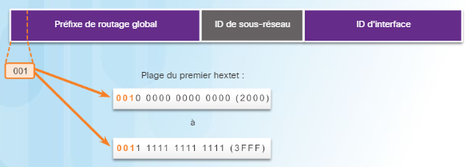
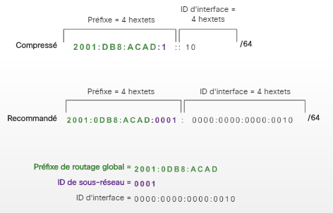
Adresses de monodiffusion IPv6 La structure d'une adresse de monodiffusion
globale IPv6
Actuellement, seules des adresses de monodiffusion globale dont les trois premiers bits sont 001 ou 2000::/3 sont attribuées. En d'autres termes, le premier chiffre hexadécimal d'une adresse de diffusion globale (GUA) commence par 2 ou par 3.
Une adresse de diffusion globale se compose de trois parties :
Préfixe de routage global
ID de sous-réseau
ID d'interface

Slide 25


Adresses de monodiffusion IPv6 La structure d'une adresse de monodiffusion
globale IPv6
Contrairement à l'adressage IPv4, avec IPv6:
Les adresses d'hôte contenant uniquement des 0 ou uniquement des 1 peuvent être attribuées à un périphérique.
L'adresse contenant uniquement des 1 peut être attribuée, puisque les adresses de diffusion ne sont pas utilisées dans IPv6.
L'adresse contenant uniquement des 0 peut également être utilisée, mais elle est réservée comme adresse anycast de routeur de sous-réseau, et elle ne doit être attribuée qu'aux routeurs.

Slide 26
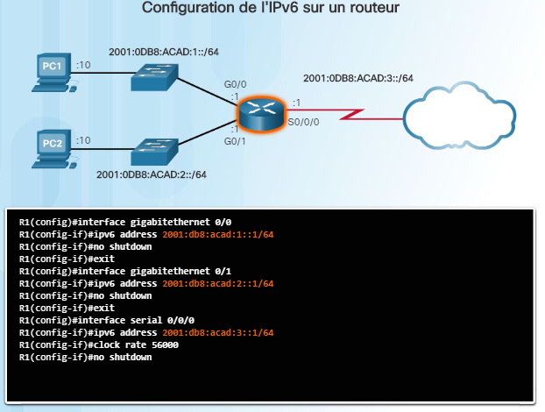
Adresses de monodiffusion IPv6 Configuration statique d'une adresse de diffusion globale
La plupart des commandes de configuration et de vérification IPv6 de Cisco IOS sont semblables à celles utilisées pour l'IPv4.
La seule différence est l'utilisation d'ipv6 au lieu d'ipv4 dans les commandes.
La commande permettant de configurer une adresse de monodiffusion globale sur une interface est ipv6 address (adresse IPv6/longueur du préfixe)

Slide 27
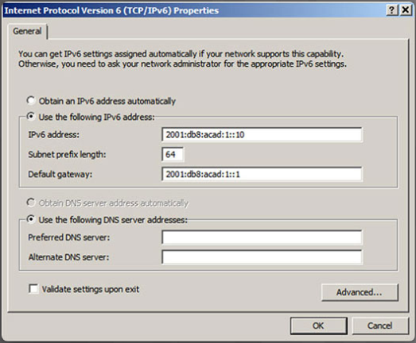
Adresses de monodiffusion IPv6 Configuration statique d'une adresse de diffusion globale
La configuration manuelle de l'adresse IPv6 sur un hôte est similaire à celle d'une adresse IPv4.
L'adresse de la passerelle par défaut configurée peut également être celle de l'adresse link-local de l'interface GigabitEthernet.

Slide 28
Adresses de monodiffusion IPv6 Configuration statique d'une adresse de diffusion globale
La configuration des adresses statiques sur les clients ne convient pas aux environnements de grande taille. Pour cette raison, la plupart des administrateurs de réseaux IPv6 utilisent l'attribution dynamique des adresses IPv6.
Un périphérique peut obtenir automatiquement une adresse de diffusion globale IPv6 de deux façons :
La configuration automatique des adresses sans état (SLAAC)
DHCPv6 avec état.

Slide 29
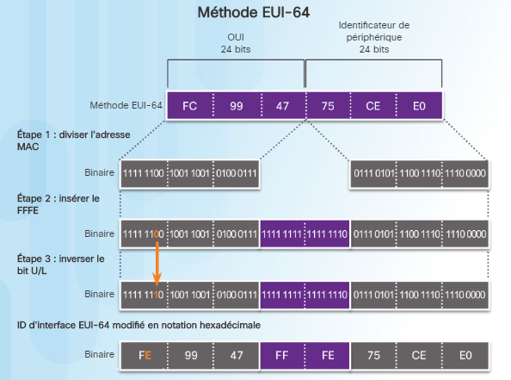
Adresses de monodiffusion IPv6 Méthode EUI-64 et génération aléatoire
Ce processus utilise l'adresse MAC Ethernet à 48 bits d'un client et insère 16 autres bits au milieu de cette adresse MAC pour créer un ID d'interface de 64 bits.
Un ID d'interface EUI-64 est représenté au format binaire et comprend trois parties :
le code OUI sur 24 bits, provenant de l'adresse MAC du client, mais dont le septième bit (universellement/localement, U/L) est inversé.
La valeur de 16 bits FFFE intégrée (au format hexadécimal).
ID de périphérique de 24 bits de l'adresse MAC du client.

Slide 30
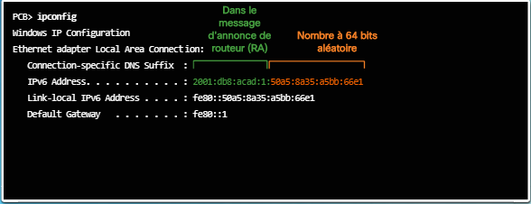
Adresses de monodiffusion IPv6 Méthode EUI-64 et génération aléatoire
ID d'interface générés aléatoirement
Selon le système d'exploitation, un périphérique peut utiliser un ID d'interface généré aléatoirement plutôt que l'adresse MAC et le processus EUI-64. À partir de la version Windows Vista, Windows utilise un ID d'interface généré aléatoirement au lieu d'un ID créé avec le processus EUI-64. Windows XP et les systèmes d'exploitation précédents utilisaient la méthode EUI-64.

Slide 31
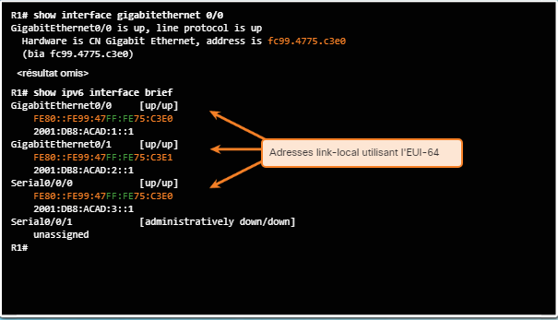
Adresses de monodiffusion IPv6 Adresses link-local dynamiques
Tous les périphériques IPv6 doivent avoir une adresse link-local IPV6.
Une adresse link-local peut être établie dynamiquement ou configurée manuellement comme adresse link-local statique.
Par défaut, les routeurs Cisco IOS utilisent la méthode EUI-64 pour générer l'ID d'interface de toutes les adresses link-local sur des interfaces IPv6. Pour les interfaces série, le routeur utilise l'adresse MAC d'une interface Ethernet.
Toutefois, un inconvénient de l'utilisation de l'adresse link-local attribuée dynamiquement est son long ID d'interface : il est en effet difficile d'identifier et de mémoriser les adresses attribuées.

Slide 32
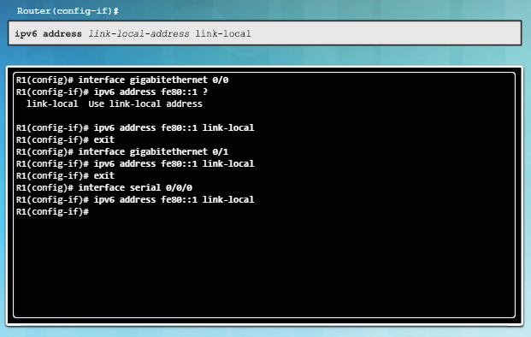
Adresses de monodiffusion IPv6 Adresses link-local statique
La configuration manuelle de l'adresse link-local permet de créer une adresse qui est reconnaissable et plus facile à mémoriser.
Il est généralement nécessaire de créer des adresses link-local reconnaissables sur les routeurs.

Slide 33
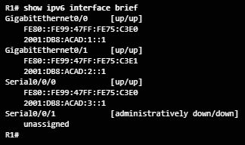
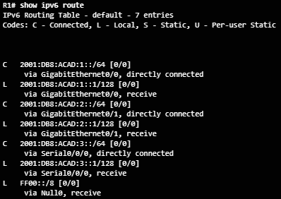

Adresses de monodiffusion IPv6 Vérifier la configuration des adresses IPv6
La commande show ipv6 interface brief affiche des résultats abrégés pour chacune des interfaces.
La commande show ipv6 route peut être utilisée pour vérifier que les adresses des interfaces IPv6 spécifiques et des réseaux IPv6 ont été insérées dans la table de routage IPv6.
La commande ping pour l'IPv6 est identique à la commande utilisée avec l'IPv4, excepté qu'une adresse IPv6 est utilisée.

Slide 34
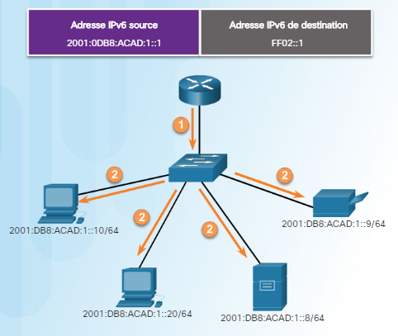
Les adresses de multidiffusion IPv6 attribuées
Il existe deux types d'adresses de multidiffusion IPv6 :
Les adresses de multidiffusion attribuées
Les adresses de multidiffusion de nœud sollicité
Les deux groupes suivants de multidiffusion IPv6 attribuée sont les plus courants :
Groupe de multidiffusion vers tous les nœuds FF02::1 : il s'agit d'un groupe de multidiffusion que tous les périphériques IPv6 peuvent rejoindre.
Groupe de multidiffusion vers tous les routeurs FF02::2 : il s'agit d'un groupe de multidiffusion que peuvent rejoindre tous les routeurs IPv6.

Slide 35
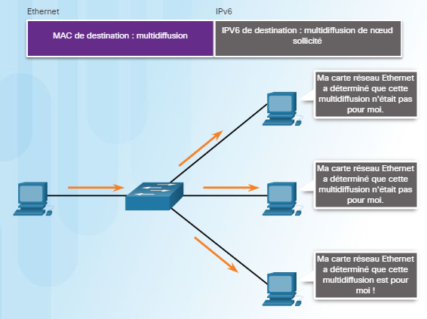
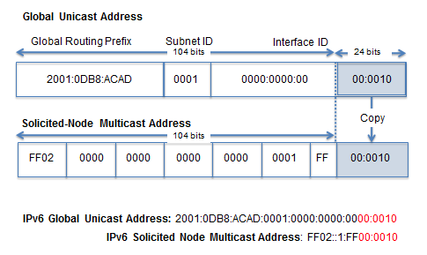
Les adresses de multidiffusion IPv6 de nœud sollicité
Une adresse de multidiffusion de nœud sollicité est comparable à une adresse de multidiffusion à tous les nœuds. Elle offre l'avantage d'être mappée à une adresse de multidiffusion Ethernet spéciale. Cela permet à la carte réseau Ethernet de filtrer la trame en examinant l'adresse MAC de destination sans l'envoyer au processus IPv6 pour voir si le périphérique est la cible prévue du paquet IPV6.

Slide 36
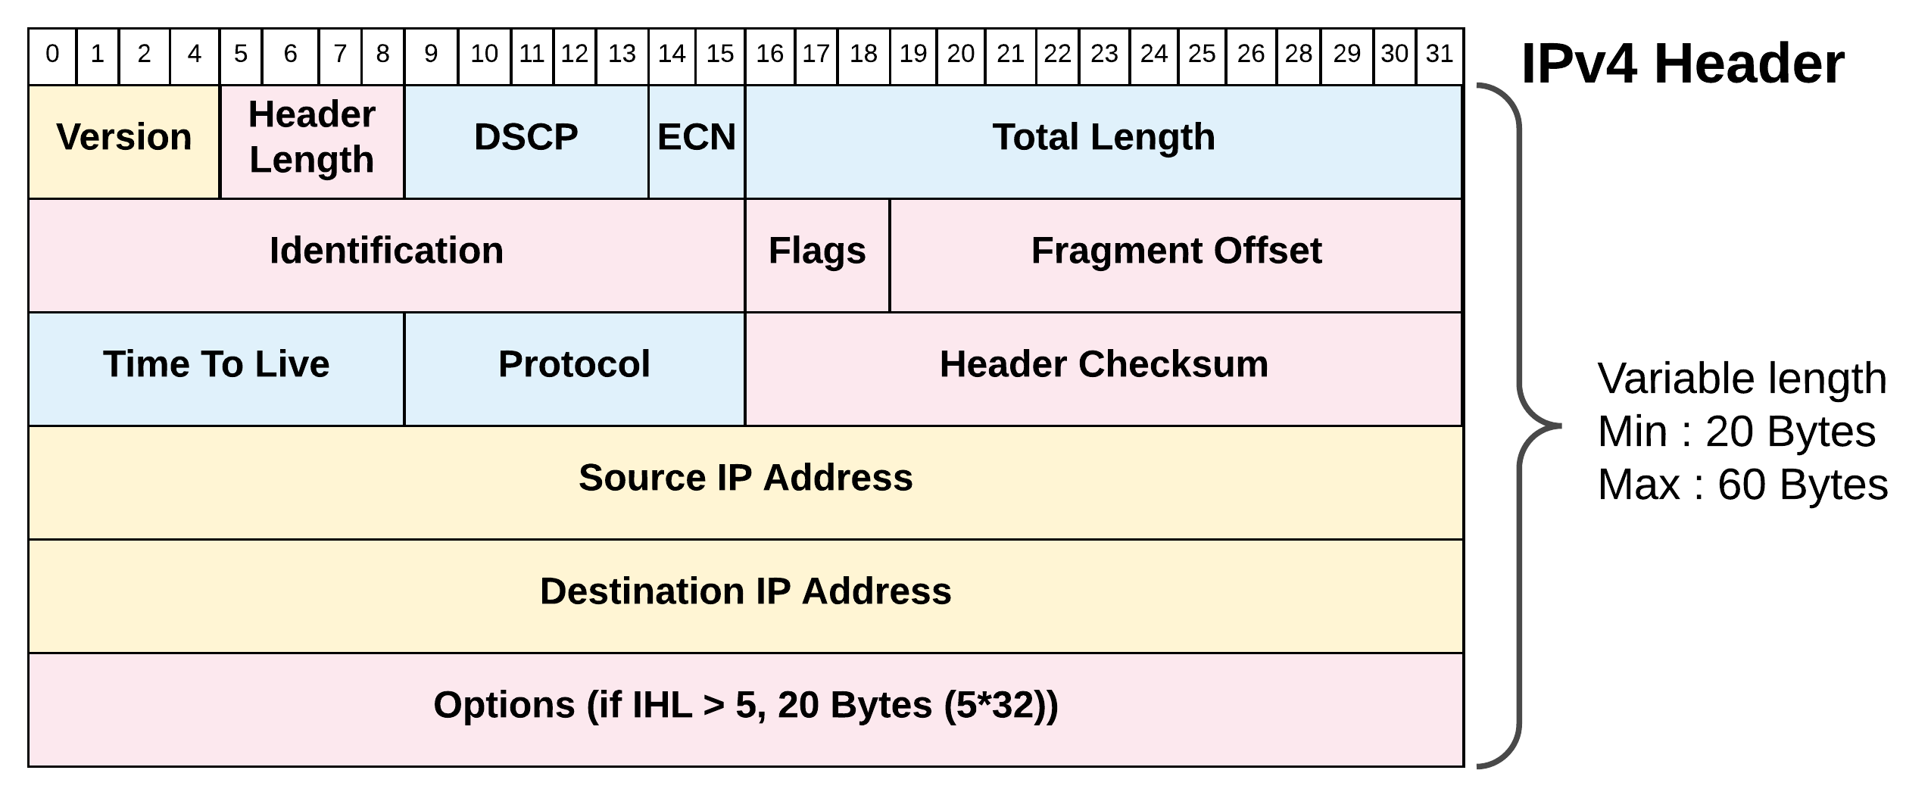
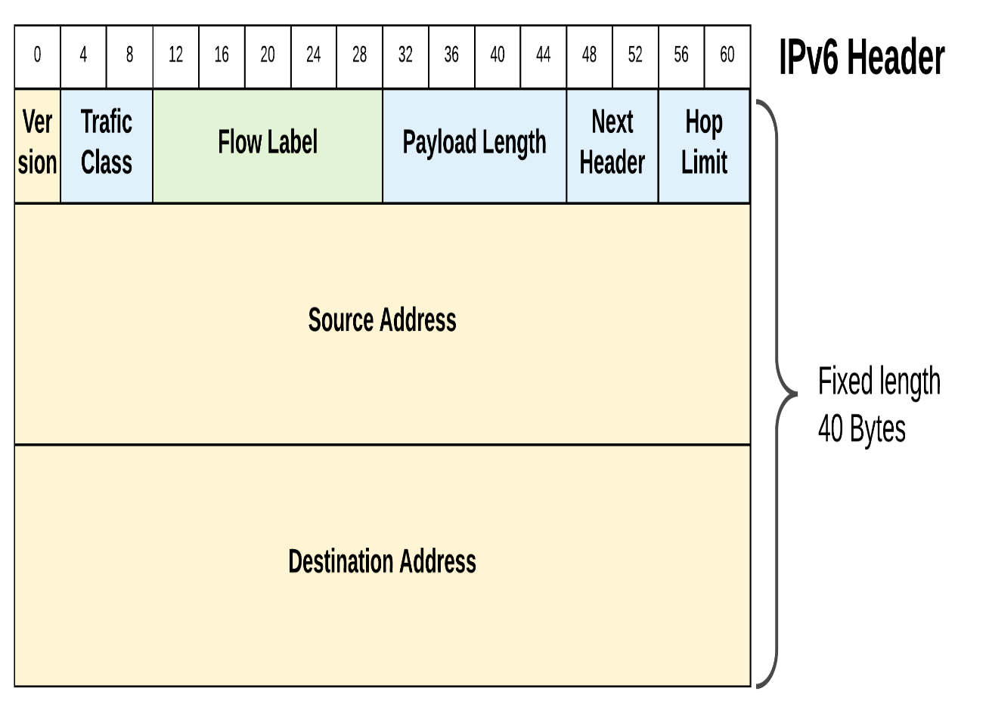
Les différences dans les paquets IPv4 et IPv6
L'en-tête (header) des paquets IPv4 et IPv6 sont différents. Dans la dernière version, le header est simplifié. Par contre la taille de l'entête en IPv6 est plus important car le adresses IPv6 sont en 128-bit.

Slide 37
Les différences dans les paquets IPv4 et IPv6
L'en-tête (header) des paquets IPv4 et IPv6 sont différents. Dans la dernière version, le header est simplifié. Par contre la taille de l'entête en IPv6 est plus important car le adresses IPv6 sont en 128-bit.
IPV4 | IPV6
A des champs de somme de contrôle | Sans champs de somme de contrôle
Unicast, broadcast, et multicast | Unicast, multicast, et anycast
N'identifie pas le flux de paquets pour la gestion de la qualité de service qui inclut les options de somme de contrôle. | La tête de paquet contient un champ d'étiquette de flux qui spécifie le flux de paquets pour la gestion de la qualité de service
Manuel ou via DHCP | Configuration automatique d'adresses sans état à l'aide du protocole Internet Control Message Protocol version 6 (ICMPv6) ou DHCPv6
Les différences dans les paquets IPv4 et IPv6

Slide 38

Merci pour votre attention

